Slide 1
مراحل ثبت تجربه در سامانه ثبت تجارب کارکنان

Slide 2
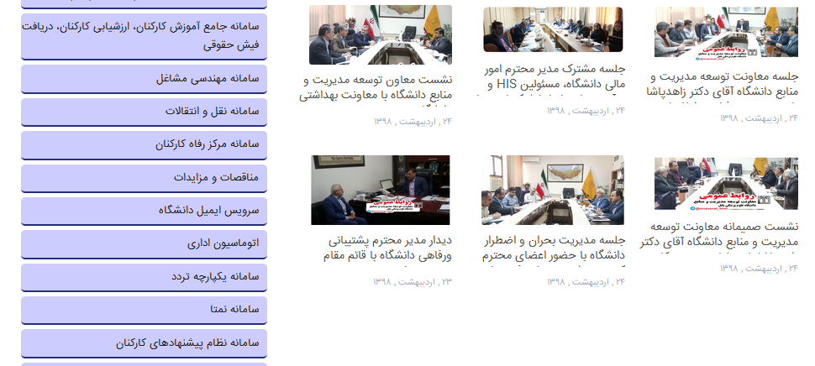
ورود به سایت مرکز با آدرس زیر
https://logistics.mubabol.ac.ir/

